Slide 1



ANALYSE, organisation ET OPTIMISATION DU PROCESSUS DE développement applicatif du projet SNCF-Fret
Projet de fin d’étude
Réalisé par :
ZINOUN Badr-Eddine
Encadré par :
BELASLA El Mehdi
BENICHOU Jaouad
LAHLOU Mehdi

Slide 2
Plan
Introduction
L’organisme d’accueil
Planification du projet
Contexte du projet
Etude de l’existant
Mise en œuvre de la solution
Bilan

Slide 3
Introduction
1-Introduction
2-L’organisme d’accueil
3-Planification du projet
4-Contexte du projet
5- Etude de l’existant
6-Mise en œuvre de la solution
7- Bilan
8-Conclusion

Slide 4
Organisme d’accueil
……………………………………………..

Slide 5

L’organisme d’accueil
1-Introduction
2-L’organisme d’accueil
3-Planification du projet
Capgemini
4-Contexte du projet
Out
Local Pro S.
5- Etude de l’existant
Technology S.
Consulting
6-Mise en œuvre de la solution
Sourcing
7- Bilan
Notes:
Capgemini est la deuxième SSII dans le secteur des services informatiques derrière IBM Global Services et est parmi les 5 premiers mondiaux en externalisation. Elle a été créée par Serge
Kampf le 1er octobre 1967 à Grenoble sous le nom de Sogeti (Société pour la gestion de l'entreprise et traitement de l'information).
4 grands secteurs d’activités :
Local Professional Services
Outsourcing Services
Technology Services
Consulting Services

Slide 6
Capgemini Maroc
1-Introduction
2-L’organisme d’accueil
3-Planification du projet
Création :
Avril 2007
4-Contexte du projet
Effectif :
~630
5- Etude de l’existant
6-Mise en œuvre de la solution
Activité :
Offshoring
7- Bilan

Slide 7

Capgemini Maroc : Porte feuille client
1-Introduction
2-L’organisme d’accueil
3-Planification du projet
4-Contexte du projet
5- Etude de l’existant
6-Mise en œuvre de la solution
7- Bilan
Notes:
Plusieurs Client Grand Compte que cela soit au niveau national ou international

Slide 8
Les Skill groupes de Capgemini Maroc
Skill Groups
Finance Assurance Habib Zouine
Telecom et Media Imane Hlil
Services Martins pires
Industrie et Distribution Mouncef Nejjary
Horizon Adnane Balboul
B-Tech Adel Massrali
Skill Shared Services Nacera Kherbouche
1-Introduction
2-L’organisme d’accueil
3-Planification du projet
4-Contexte du projet
5- Etude de l’existant
6-Mise en œuvre de la solution
7- Bilan
Industrie et Distribution Mouncef Nejjary
Notes:
Chaque Client selon sont Activité est directement lié a un Skill Groupe ;

Slide 9

Projet SNCF Fret
1-Introduction
2-L’organisme d’accueil
Le FRET SNCF est le premier transporteur de marchandises en France
le 2e transporteur ferroviaire en Europe
1999 : Capgemini remporte l’appel d’offre SNCF FRET
Mai 2012 : renouvellement du contrat pour 5 ans.
Les 2 SI (12 millions de lignes de codes) sont très fortement couplé avec d’autres SI
Technologies mises en œuvre : JEE, Flex, C, C++, ..etc
3-Planification du projet
4-Contexte du projet
5- Etude de l’existant
6-Mise en œuvre de la solution
7- Bilan

Slide 10
Projet SNCF Fret
Pole CMD & FLUX
Pole CONVOI
Pole Gestion
Pole EFR & REF
Pole SAP

Slide 11
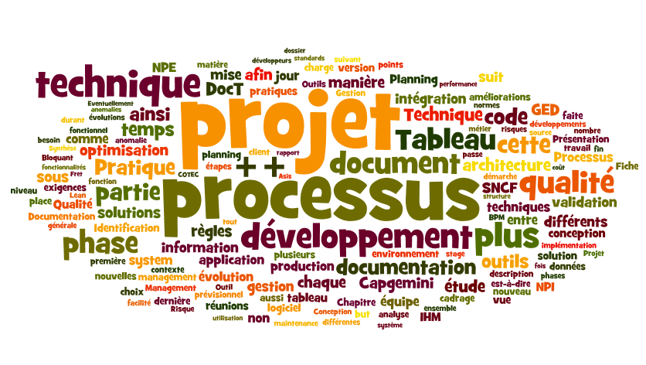
But du projet
1-Introduction
2-L’organisme d’accueil
3-Planification du projet
4-Contexte du projet
5- Etude de l’existant
6-Mise en œuvre de la solution
7- Bilan
Etudier , Analyser et Améliorer le processus de développement applicatif
Notes:
ANALYSE, organisation ET OPTIMISATION DU PROCESSUS DE développement applicatif
Etudier le processus Metier mis en place en interne
Reveler les différent point noir du process
proposer des solutions au niveau technique
Optimisation Organisationel

Slide 12
Phases du projet
On boarding Global
On boarding Mission
Analyse
Optimisation
Exécution
Notes:
Onboarding Global : Jargon, Client, Organisation CDS, Processus, livrables
Onboarding Mission : Le but de cette phase est d’avoir une première impression sur le périmètre fonctionnel, l’architecture technique accompagné d’une auto formation techno.
Struts | Flex | Maven | Junit | Spring | JPA |SVN …etc
Analyse : La partie Analyse englobera en gros les phases suivantes :
Identification des sous-systèmes et leurs périmètres
Analyse , comprehension ,Critique de l’existant
Optimisation : Cette phase est le noyau du projet puisqu’elle contient toute la réalisation et la liste des axes d’amélioration
Exécution : La dernière phase est la phase de mise en place, Conduite du changement et de test.

Slide 13
Planification du projet
……………………………………………..

Slide 14
MATRICE
DES
RI
SQUES
Les risques | Le type | Occurrence | Impact | Action correctives
Erreur Organisationnelle | 2 : Risque Bloquant | 3 | 6 : Echec du projet | Prévoir des réunions et des points de validation avec l’encadrant fonctionnel au fur et à mesure de l’avancement du projet
les compétences insuffisantes pour la mise en œuvre du projet | 1 : Risque non Bloquant | 1 | 1 : Retarder projet | Effectuer une auto formation et d’autres recherches afin de mettre en œuvre la solution adéquate.
la contrainte de temps | 1 : Risque non Bloquant | 2 | 2 : Le projet ne sera pas achevé dans la date prévue | Ajuster le planning pour respecter la planification faite au départ.
Les pannes inattendues du Matériel (Bugs) | 1 : Risque non Bloquant | 3 | 1 : Ralentissement des travaux | Utiliser les autres matériaux disponibles. Recours à une réparation rapide.
Absence ou maladie | 1 :Risque non Bloquant | 1 | 1 : Ralentissement des travaux | travailler en temps extra.
Le projet est inutilisable sans un temps excessif de formation. | 2 : Risque Bloquant | 2 | 4 : Retarder la mise en production du projet | Veiller à chaque étape de réalisation à intégrer l’ergonomie Consolider la documentation utilisateur
l'un des membres de l’équipe a raté une formation | 1 : Risque non Bloquant | 2 | 2 : Retarder la production | Planifier des formations inter-collaborateurs afin de réduire la charge en coût et en temps de la formation
Occurrence : | 1 : Faible | 2 : Moyen | 3 : Fort |
Mauvaise utilisation de la solution .
Prévoir une formation des utilisateurs pour une meilleure exploitation de la solution
1-Introduction
2-L’organisme d’accueil
Planification
du projet
3-
Resistance aux changements
Prévoir un accompagnement par étapes
4-Contexte du projet
5- Etude de l’existant
6-Mise en œuvre de la solution
L'un des membres de l’équipe a raté une formation .
Planifier des formations inter-collaborateurs afin de réduire la charge en coût et en temps de la formation .
7- Bilan

Slide 15
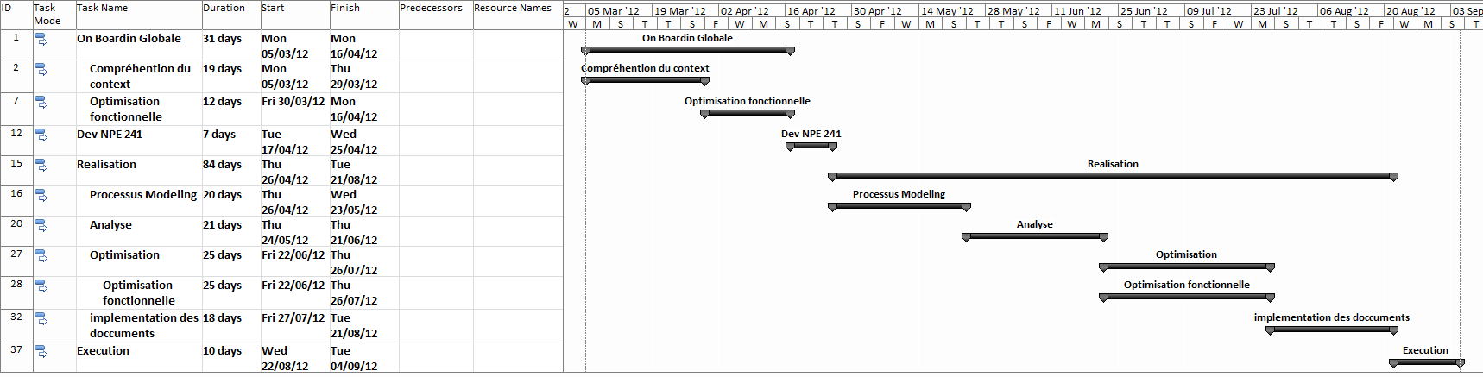
Planning prévisionnel
1-Introduction
2-L’organisme d’accueil
Planification
du projet
3-
4-Contexte du projet
5- Etude de l’existant
6-Mise en œuvre de la solution
7- Bilan

Slide 16
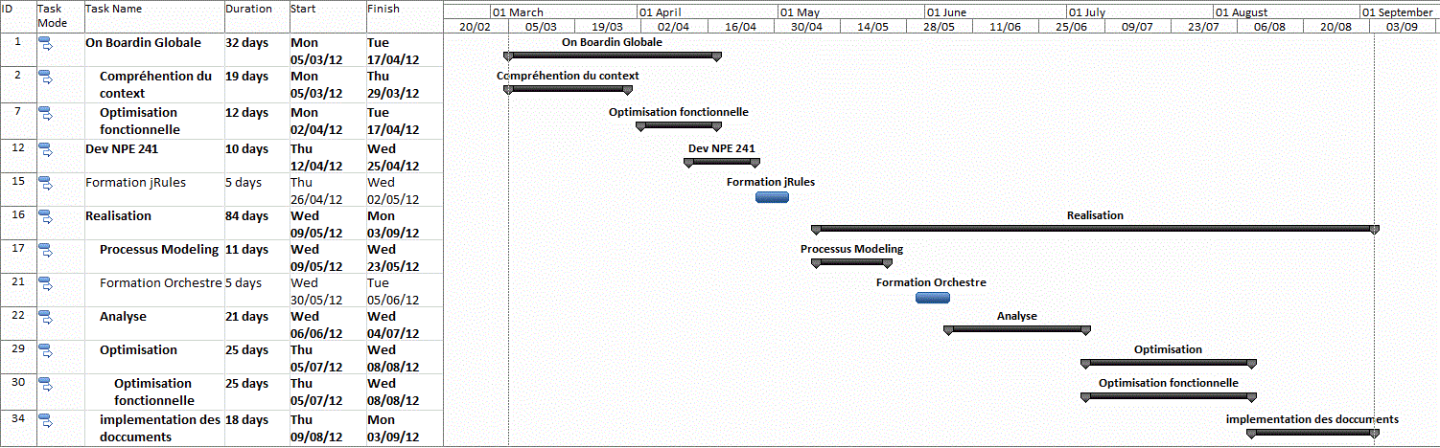
Planning réel
1-Introduction
2-L’organisme d’accueil
Planification
du projet
3-
4-Contexte du projet
5- Etude de l’existant
6-Mise en œuvre de la solution
7- Bilan

Slide 17




Collecte de l’information
1-Introduction
2-L’organisme d’accueil
Wiki SNCF
Planification
du projet
3-
4-Contexte du projet
5- Etude de l’existant
6-Mise en œuvre de la solution
Moi
Réunion
7- Bilan
Vécu
Notes:
NPE 241

Slide 18





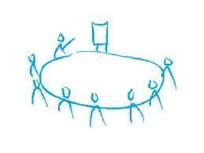

Communication
1-Introduction
2-L’organisme d’accueil
Planification
du projet
Référant Tech
Collaborateurs
3-
Chef d’équipe
E-mail
4-Contexte du projet
Réunion :
5- Etude de l’existant
15 min / Par jour
6-Mise en œuvre de la solution
DSM
7- Bilan
Moi
30 min ~ 2h / Variant
Suivi
Point régulier

Slide 19
Contexte du projet
……………………………………………..

Slide 20
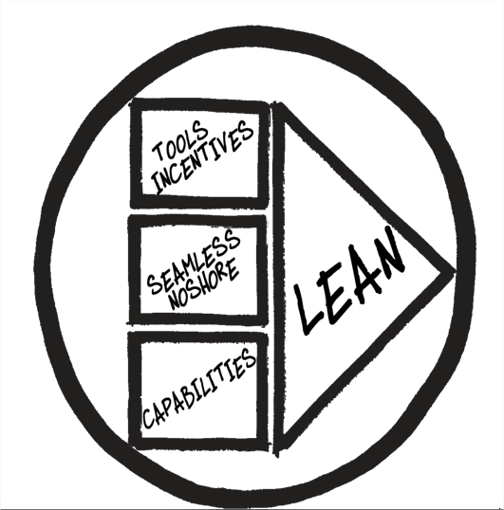
Lean Management
1-Introduction
La méthode Lean s’articule autour de cinq critères importants qui sont :
la valeur ou écouter la voix du client.
cartographier les flux.
tirer les flux.
résoudre les problèmes.
rechercher la perfection.
2-L’organisme d’accueil
3-Planification du projet
4-Contexte du projet
5- Etude de l’existant
6-Mise en œuvre de la solution
7- Bilan
Notes:
Le Lean management est une approche systémique permettant de tendre vers l'excellence opérationnelle.
Le Lean Management est fondé sur la stratégie des petits pas, aussi appelée KAIZEN
Référenciel implementé a capgemini et au Projet SNCF

Slide 21
Lean Management : Gaspillages
1-Introduction
Gaspillages
Sur production
Stockage
Transport
Déplacement
Over processing
Attente
Redondance
2-L’organisme d’accueil
3-Contexte du projet
4-Contexte du projet
5- Etude de l’existant
6-Mise en œuvre de la solution
7- Bilan

Slide 22
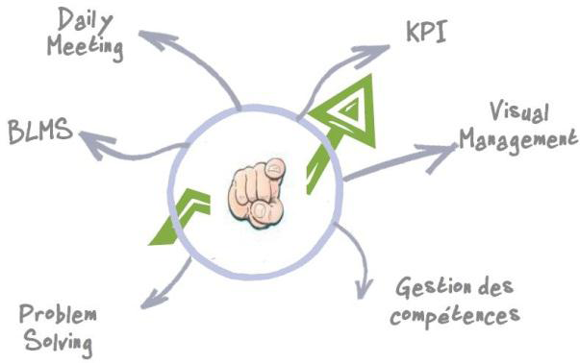
Lean Management & Capgemini
1-Introduction
2-L’organisme d’accueil
3-Contexte du projet
4-Contexte du projet
5- Etude de l’existant
6-Mise en œuvre de la solution
7- Bilan
Notes:
Cotoyer de prét les Daily meething & management visuel KPI

Slide 23
Mon Projet : VALEURS
IENCE
EFFI
C
ACITE
→ 0 $
OÛT
Notes:
L'efficience est l'optimisation des moyens mis en oeuvre pour parvenir à un objectif¹. Elle se mesure sous la forme d'un ratio entre les résultats obtenus et les ressources utilisées². Il faut la distinguer de l'efficacité, qui est le ratio entre les résultats obtenus et les objectif fixés,

Slide 24
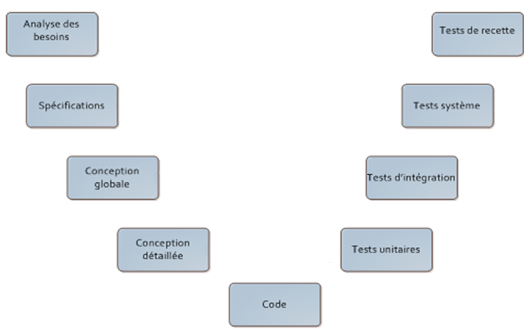
Cycle de vie d’un projet
1-Introduction
2-L’organisme d’accueil
3-Contexte du projet
4-Contexte du projet
5- Etude de l’existant
6-Mise en œuvre de la solution
7- Bilan
Notes:
En matiere de cycle de vie du projet l’equipe SNCF Fret a choisi un cycle en V … Pour ce qui est du projet on a suivi la meme approche.

Slide 25
Etude de l’existant
……………………………………………..

Slide 26
Modélisation du processus basé sur du BPM
ISO 9000:2000 :"Ensemble d'activités corrélées ou interactives qui transforme des éléments d'entrée en éléments de sortie".
1-Introduction
2-L’organisme d’accueil
Input
Input
Input
OutPut
3-Planification du projet
Business Process Management permet :
Maîtriser
Organiser
Planifier
Mesurer
4-Contexte du projet
Etude
de l’existant
Les processus
5-
6-Mise en œuvre de la solution
7- Bilan

Slide 27
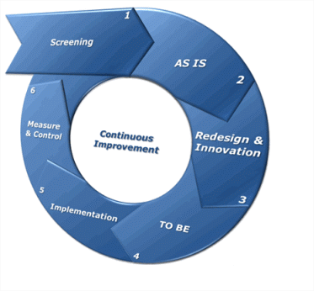
BPM : Etapes
1-Introduction
2-L’organisme d’accueil
3-Planification du projet
1 Etude de l’existant
2 As Is
3 Remodéliser & innover
4 To Be
5 Implémentation
6 Mesurer & contrôler
4-Contexte du projet
Etude
de l’existant
5-
6-Mise en œuvre de la solution
7- Bilan

Slide 28
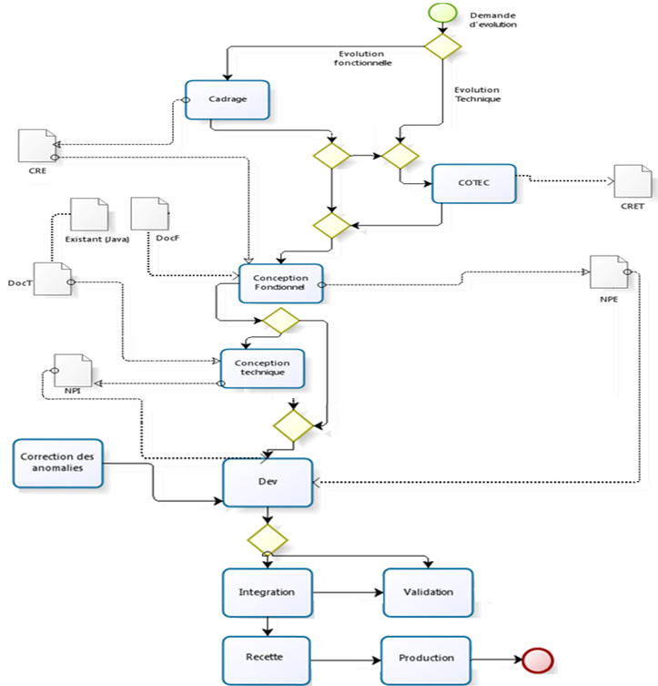
Processus Actuel : ASIS
1-Introduction
2-L’organisme d’accueil
3-Planification du projet
4-Contexte du projet
Etude
de l’existant
5-
6-Mise en œuvre de la solution
7- Bilan

Slide 29
Critique du Processus Actuel
1-Introduction
2-L’organisme d’accueil
3-Planification du projet
4-Contexte du projet
Etude
de l’existant
5-
6-Mise en œuvre de la solution
7- Bilan

Slide 30
Critique du Processus Actuel
1-Introduction
2-L’organisme d’accueil
Absence d’un référenciel qualité.
Absence d’outils de Capitalisation de la DocT
3-Planification du projet
4-Contexte du projet
Etude
de l’existant
5-
6-Mise en œuvre de la solution
7- Bilan

Slide 31
Mise en œuvre de la solution
……………………………………………..

Slide 32
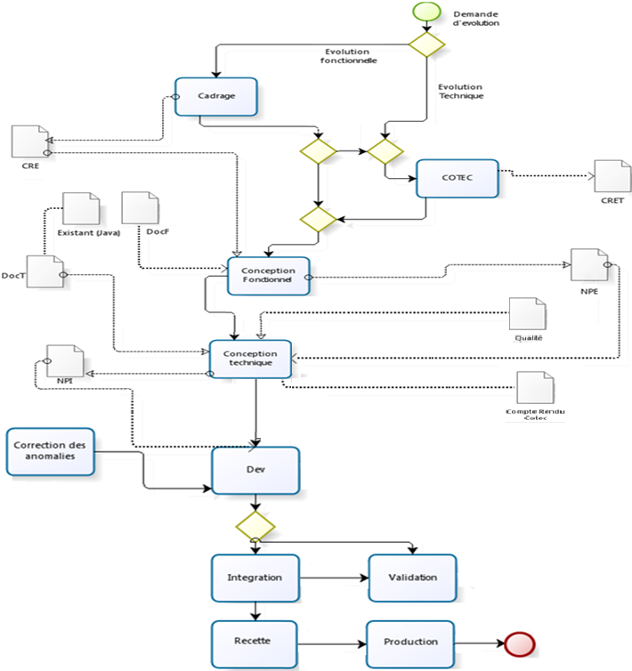
Améliorations proposées : ToBe
1-Introduction
2-L’organisme d’accueil
3-Planification du projet
4-Contexte du projet
5- Etude de l’existant
Mise en œuvre
de la solution
6-
7- Bilan

Slide 33
Synthèse
1-Introduction
Conception
CoTec
DocT ←→ Code Source Java
Organisation
2-L’organisme d’accueil
3-Planification du projet
4-Contexte du projet
Qualité
Référenciel qualité
5- Etude de l’existant
Mise en œuvre
de la solution
6-
Outils contrôle qualité
Gestion Electronique des Documents
7- Bilan
Outillage

Slide 34


Qualité
1-Introduction
2-L’organisme d’accueil
3-Planification du projet
4-Contexte du projet
5- Etude de l’existant
Mise en œuvre
de la solution
6-
7- Bilan
Manuel de qualité
Outillage

Slide 35
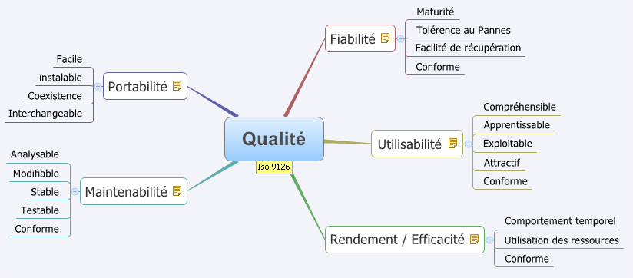
Qualité : ISO 9126
1-Introduction
2-L’organisme d’accueil
3-Planification du projet
4-Contexte du projet
5- Etude de l’existant
Mise en œuvre
de la solution
6-
7- Bilan

Slide 36
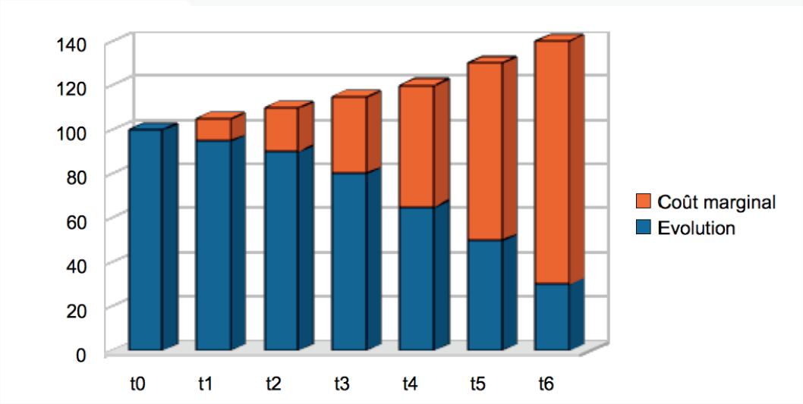
Qualité : Maintenabilité
1-Introduction
2-L’organisme d’accueil
3-Planification du projet
4-Contexte du projet
5- Etude de l’existant
Mise en œuvre
de la solution
6-
7- Bilan
Source : Qualixo

Slide 37
Qualité : Maintenabilité
Facteur | Critères | Pratiques
MAINTENABILITE | Homogénéité | Pratique "Normes et standards" : mise en forme
 |  | Pratique "Normes et standards" : nommage
 |  | Pratique "Normes et standards" : programmation
 | Compréhension | Pratique "Profondeur héritage"
 |  | Pratique "Spécialisation de la classe"
 |  | Pratique "Documentation"
 |  | Pratique "Qualité de la documentation"
 |  | Pratique "Normes et standard" - documentation
 | Simplicité | Pratique "Spaghetti code"
 |  | Pratique "Nombre de méthodes"
 |  | Pratique "Taille procédure"
 | Niveau d'interdépendance | Pratique "Couplage classe efférent"
 | Modélisation | Pratique "Diagrammes de modélisation"
 |  | Pratique "Pré-détection d'anti-patterns"
 |  | Pratique "Conformité entre modélisation et implémentation"
 |  | Pratique "Raisonnement par les modèles"
 | Modularité | Pratique "Copier-coller"
 |  | Pratique "Cohésion Classe"
 |  | Pratique "Couteau suisse"
Notes:
Le tableau ci-dessous résume l’ensemble des pratiques qui nuisent à la qualité de l’application regroupé par critères

Slide 38
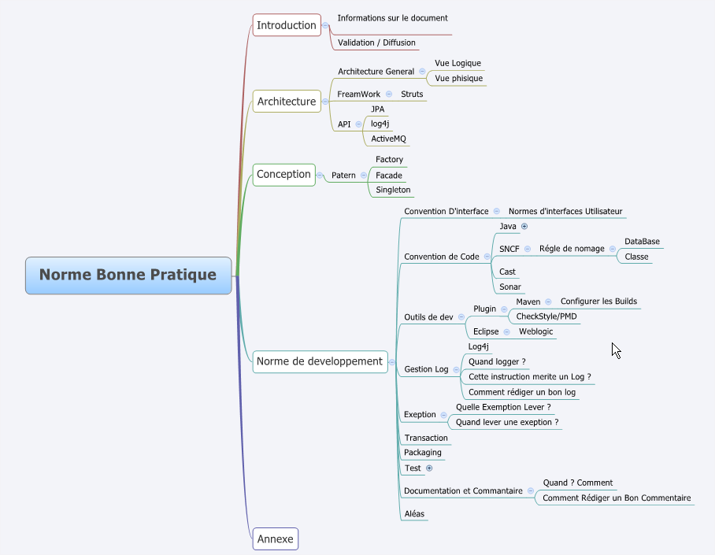
Gabarit du manuel de qualité
1-Introduction
2-L’organisme d’accueil
3-Planification du projet
4-Contexte du projet
5- Etude de l’existant
Mise en œuvre
de la solution
6-
7- Bilan

Slide 39







Outillage : Qualité
1-Introduction
2-L’organisme d’accueil
3-Planification du projet
4-Contexte du projet
5- Etude de l’existant
Mise en œuvre
de la solution
6-
7- Bilan

Slide 40
Outils : CheckStyle
Périmètre : Vérification de code JAVA
Avantage :
Spectre de règle relativement large
Mise en forme
Nommage
Documentation
Programmation
Connu et reconnu
Outil très largement employé au-delà du monde de l’Open Source
Communauté très réactive
Plugin Eclipse très avancé et réactif
Nombreuses extensions et personnalisations possibles
Inconvénients :
Création de nouvelles règles requiert un développement Java
Règles plus génériques que PMD
1-Introduction
2-L’organisme d’accueil
3-Contexte du projet
4-Planification du projet
5- Etude de l’existant
Mise en œuvre
de la solution
6-
7- Bilan

Slide 41
Outillage : Qualité
 | Outil | Maturité |  | Popularité | Activité | Réactivité | Config. | Extension | Couplage | Licence
Vérification Règles | Checkstyle | ++ |  | +++ | ++ | ++ | ++ | + | ++ | LGPL
 | PMD | ++ |  | ++ | ++ | ++ | ++ | ++ | ++ | BSD
 | Macker | + |  | -- | - | + | ++ | . | + | GPL
Métriques Statiques | Metrics |  | + | ++ | . | . | + | + | -- | CPL
 | JavaNCSS |  | ++ | + | ++ | + | . |  | + | LGPL
 | CKJM |  | + | - | + | + | - | + | + | BSD
 | JDepend |  | ++ | ++ | ++ | + | . |  | ++ | BSD
Métriques De Test | JUnit |  | ++ | +++ | ++ | ++ | ++ | ++ | ++ | CPL
 | Cobertura |  | + | ++ | + | + | + |  | ++ | GPL
Détection de Patterns | CPD |  | ~ | + | ++ | + | + | ++ | + | BSD
 | Clirr |  | + | -- | . | + | + |  | + | LGPL
Source : Qualixo

Slide 42

Documentation Technique
1-Introduction
2-L’organisme d’accueil
3-Planification du projet
4-Contexte du projet
5- Etude de l’existant
Mise en œuvre
de la solution
6-
7- Bilan
Outillage
DocT

Slide 43
Doct : Orchestre
Batch
IHM
Service
Valorisation
Dispatcher
Fourniture
Notification
SAP
Configuration
1-Introduction
2-L’organisme d’accueil
3-Planification du projet
4-Contexte du projet
5- Etude de l’existant
Mise en œuvre
de la solution
6-
7- Bilan

Slide 44
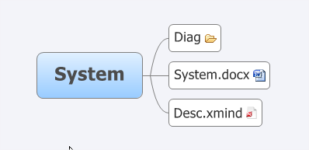
Architecture physique DocT
1-Introduction
2-L’organisme d’accueil
3-Planification du projet
4-Contexte du projet
5- Etude de l’existant
Mise en œuvre
de la solution
6-
7- Bilan

Slide 45
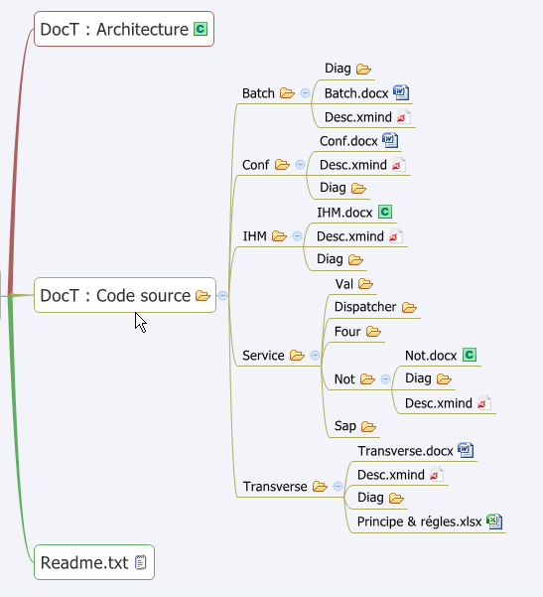
Architecture physique DocT
1-Introduction
2-L’organisme d’accueil
3-Planification du projet
4-Contexte du projet
5- Etude de l’existant
Mise en œuvre
de la solution
6-
7- Bilan

Slide 46
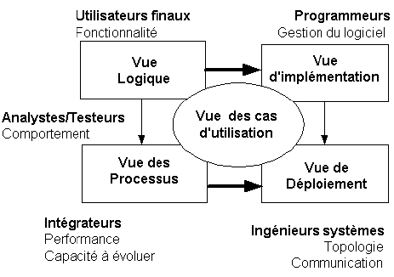
Le modèle 4 vue + 1
1-Introduction
2-L’organisme d’accueil
3-Planification du projet
4-Contexte du projet
5- Etude de l’existant
Mise en œuvre
de la solution
6-
7- Bilan
Notes:
Le modèle des 4 + 1 vues de Kruchten est celui adopté dans l'Unified Process. Ici encore, le modèle d'analyse, est composé de 4 vue :
Vue Logique
Vue d’implémentation
Vue Processus
Vue déploiement
Ce modèle a été le socle principale sur le quelle l’étude a été faite afin de trouver un modèle concret et répandant au besoin du projet.

Slide 47
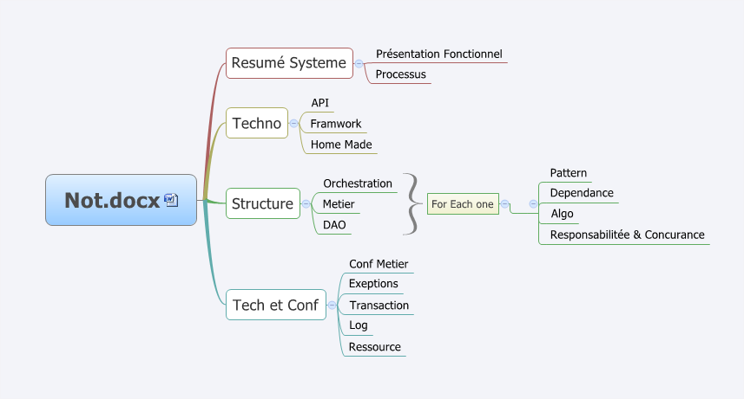
Doct Exemple 1 : Notification
1-Introduction
2-L’organisme d’accueil
3-Planification du projet
4-Contexte du projet
5- Etude de l’existant
Mise en œuvre
de la solution
6-
7- Bilan

Slide 48
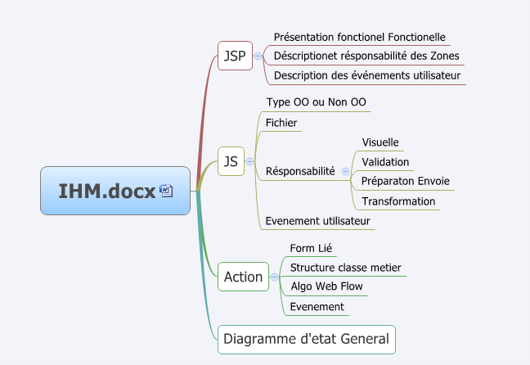
Doct Exemple 2 : IHM ( Struts)
1-Introduction
2-L’organisme d’accueil
3-Planification du projet
4-Contexte du projet
5- Etude de l’existant
Mise en œuvre
de la solution
6-
7- Bilan

Slide 49
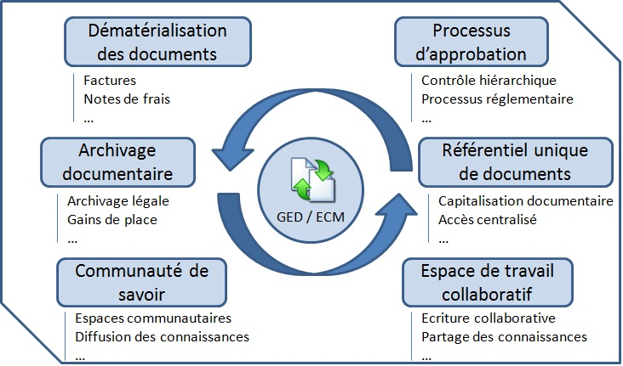
Outillage DocT
1-Introduction
2-L’organisme d’accueil
3-Planification du projet
4-Contexte du projet
5- Etude de l’existant
Mise en œuvre
de la solution
6-
7- Bilan

Slide 50
Outillage : GED
 | Alfresco | Contineo | Freedom | Jahia | Knowledge Tree | Maarch | Nuxeo EP
Diversité des standards | √√ | Ø | Ø | Ø | √ | Ø | √
Intégration bureautique | √√√ | √ | √ | √ | √ (version commerciale) | Ø | √√
Scanners | √√ | Ø | Ø | Ø | √√√ (version commerciale) | √√√ | √
Plan et navigation | √√√ | √ | √√√ | √√ | √√ | √ | √√√
Indexation manuelle/ auto | √√√ | √√ | √√ | √√ | √√ | √ | √√√
Recherche intégrale/sur métadonnée | √√√ | √√ | √√ | √√ | √√√ | √ | √√√
Import/ Export des données | √√√ | via | via | Ø | √√ | √√√ (version commerciale) | √√√
Support LDAP/SSO | √√√ | √ | √√ | √√√ | √√ | √ | √√√
Moteur de règles | √√√ | Ø | Ø | Ø | Ø | Ø | √√
Gestion des versions | √√√ | √√ | √√ | √ | √√√ | Ø | √√√
Configuration de l'interface | √√√ | Ø | Ø | √√ | √√ | Ø | √√√ (via plug-in)
Moteur de workflow | √√√ | Ø | Ø | √√ (version entreprise) | √√ | Ø | √√√
Archivage légal | √√ | Ø | Ø | Ø | Ø | √ | √√√
Gestion des e-mails | √√√ | Ø | Ø | Ø | √√√ (version commerciale) | Ø | √√√
Total : | 39 | 8 | 12 | 17 | 27 | 11 | 37
Légende : Ø : Inexistant. √: Faible. √√: Moyen. √√√: Fort

Slide 51
Bilan
……………………………………………..

Slide 52
Bilan & Perspective
1-Introduction
2-L’organisme d’accueil
3-Planification du projet
4-Contexte du projet
On Boarding
5- Etude de l’existant
Etude de l’éxistant
6-Mise en œuvre de la solution
Conception de la solution
7- Bilan
Implementation
Actuel → Proposition de la solution
Choix des Outils
Mise en Prod
OK du Management

Slide 53
Merci
……………………………………………..

